Slide 1

SKIPI: crisishulp voor volwassenen met een verstandelijke beperking en een probleem met hun geestelijke gezondheid
Katrien Van Lierde
THIJS VERHOEYEN
PC Dr. Guislain
20/11/2025
Notes:
Welkom
Wie zijn wij

Slide 2

Crisis bij personen met verstandelijke beperking: wat zien we?
Voorstelling werking SKIPI
Een verhaal
Vragen en discussie (ook welkom tussendoor)

Slide 3

Crisis bij (jong)volwassenen met verstandelijke beperking

Slide 4
Een aantal fenomenen
Problemen met geestelijke gezondheid = vaker zichtbaar in ernstige gedragsproblemen, moeilijkere diagnostiek
Grote impact op omgeving => afhankelijk van zorg
  => Moeilijke verhouding tussen ‘vrijheid’ – ‘veiligheid’
Complexiteit en intensiteit

Slide 5
Crisis speelt zich af op 3 niveau’s
Cliënt zelf:
  Coping met stress:
    Het bos door de bomen niet meer zien, letterlijk in bed kruipen en zich afsluiten van alles en iedereen
    Weglopen
    Vluchten in verkeerde dingen, bijv alcohol, drugs
    Verbale en/of fysieke agressie
  Lijken weinig te leren uit opeenvolgende crisissen, problemen met transfer
  Probleem met inschatten van de gevolgen (gevaar? risico?)

Slide 6
Crisis speelt zich af op 3 niveau’s
Begeleider/verzorger/familielid:
  Hulpverlener vindt geen ingang meer OF wordt aangevallen/’gezocht’ enz…
  Weigeren medicatie verder te nemen, weigeren te eten, te laten verzorgen, …
  Handelsverlegenheid: twijfel, vermijden, …
  Dooddoeners ‘Dat is iemand om in de psychiatrie te wonen’
  Overdracht en tegenoverdracht
  Parallelle processen

Slide 7
Crisis speelt zich af op 3 niveau’s
Beleid:
Samenwerking in driehoek (cliënt – familie – professionelen)
Exclusie, afhaken
  Voor wie is het? / Hij of zij past hier niet / Wij kunnen dat niet, wij doen dat niet

Slide 8
Hoe proberen wij te kijken naar crisis?
- Topje van de ijsberg:
  Reeds langere spanningsopbouw?
  Overvraging/overschatting?
  Stress
  Proberen stoppen met dit als het probleem van de cliënt alleen te zien
  Proberen stoppen met veel dingen te verwachten
  Bekijken binnen bredere beeldvorming van een persoon, holistisch beeld
- Een begin maken met (nog beter) afstemmen op basaal emotionele noden
- De grootste kansen (tot aanpakken, tot verandering, …) liggen bij de omgeving

Slide 9
Voorstelling SKIPI
Ontstaan = opdracht vanuit FOD Volksgezondheid
Bij ontwerpen van werking:
  - Rekening houden met gekende fenomenen
  - Met weinig middelen haalbare werking uitbouwen
  - Van meet af aan verbinding leggen/maken/houden met andere crisiswerkingen (cfr. aanzuigeffect)
Deel van:
- zorgprogramma DD binnen PC Dr. Guislain
- Netwerk en Zorgcircuit DD Oost-Vlaanderen
- Ingekanteld in netwerken GGZ Pakt en ADS

Slide 10
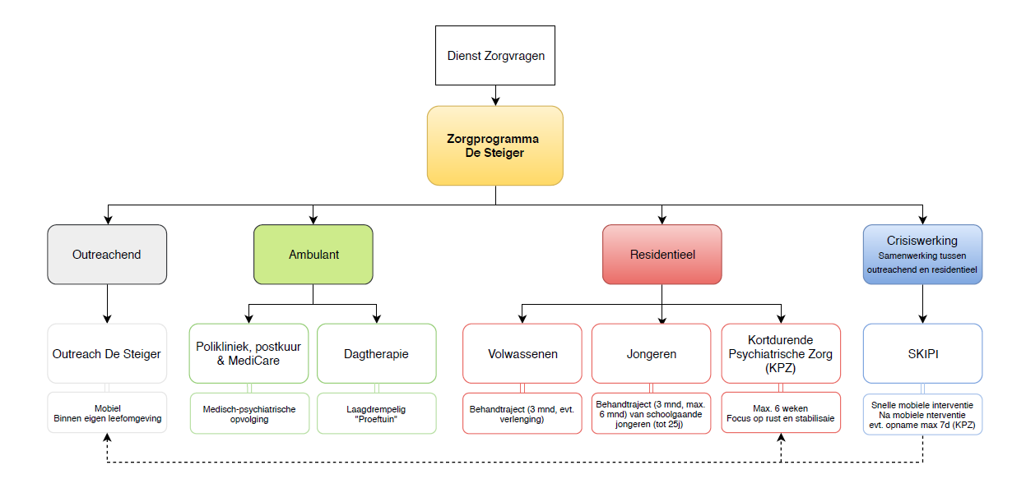
Zorgaanbod meerderjarigen O-Vl.

Slide 11
Wie kan beroep doen op het zorgprogramma?
Verstandelijke beperking, IQ van 70 of lager
Alle niveaus
Probleem binnen de geestelijke gezondheid
18 jaar of ouder (<16j = Fioretti)
Terugvalsbasis: de verwijzer en het bestaande netwerk engageert zich expliciet om de cliënt verder te ondersteunen
Oost-Vlaanderen

Slide 12

Werking SKIPI
0477/88.02.08
Wanneer?
Bij crisissituaties = situatie die een snelle respons vereist
Crisis ≠ urgentie (onmiddellijke, dringende hulp vereist, hulpdiensten)

Slide 13
Werking SKIPI
Telefonische verkenning van de vraag
Mobiele interventie (binnen 72u):
- crisissituatie verkennen
- samen zoeken naar meest wenselijke ondersteuning
- onderzoeken of een tweede mobiele interventie of korte crisisopname mogelijk of wenselijk is
Indien opname weerhouden: korte crisisopname van 7 dagen op KPZ
Geen langdurige ondersteuning

Slide 14
Doelen SKIPI
Mobiele interventie
Situatie inschatten
Expertise inbrengen en advies verlenen
Korte crisisopname
Stabiliseren en beveiligen van de situatie
Rust bieden
Prikkelreductie
Time-out voor persoon én omgeving
Indicatie en advies voor vervolg zorgpad (ook qua medicatie)

Slide 15
Wie zijn ze?
Het SKIPI – team
Multidisciplinair team bestaande uit hulpverleners van de Steiger, Outreach De Steiger, Dr. Viaene en Dr. De Rouck
Waarvoor kan je geen beroep doen op SKIPI?
Onmiddellijke hulp
Vragen m.b.t. wonen
Langdurige ondersteuning (hetzij mobiel, hetzij opname)
Gedwongen opnames

Slide 16
SKIPI-opname : inhoudelijk
Onthalend, gesprekken, vrijblijvend aanbod van activiteiten, observaties op de afdeling,..
Cliënt wordt gezien door de psychiater.
Geen echte ‘behandeling’
Geen specifieke crisis-gespreksmethodiek – vnl. hier-en-nu
Tijdens de 7 dagen minimaal 1 .contact met de verwijzer

Slide 17
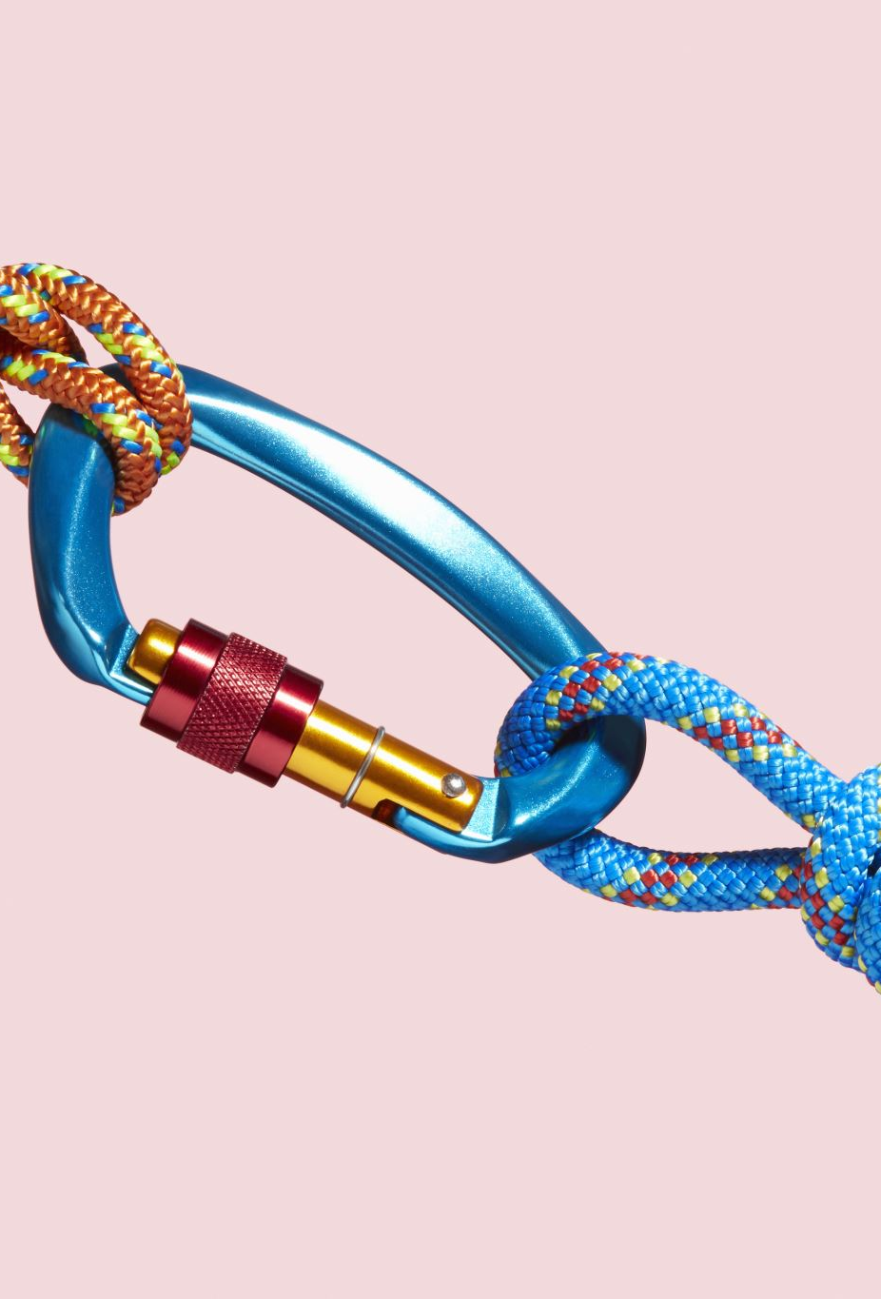
Proefproject: koppeling met RTH
- Aanleiding van dit proefproject
- Samenwerking tussen MCT – SKIPI – RTH

Slide 18

Een verhaal…
AANMELDING via SKIPI telefoon door ortho MFC op donderdag
  Info
    Jongeman van 19
    Matig VB
    Smith Magenis syndroom
    Niet gestabiliseerde epilepsie
    Verblijft in MFC , 1 weekend op 2 naar huis

Slide 19
Een verhaal…
AANMELDING via SKIPI telefoon door ortho MFC op donderdag
  Crisissituatie:
    Gedrag steeds meer rigide. Zijn interne planning niet kunnen volgen → agressie
    Vroeger vooral naar materiaal maar nu: gericht gooien, kopstoot, bijten,...
    Exponentiële stijging van intensiteit en frequentie incidenten de laatste weken
    Angst en overschrijding draagkracht van omgeving (ouders + leefgroep +school)
  Vraag voor SKIPI
    Advies rond aanpak uitdagend gedrag
    Advies medicatie
    Opname van 7 dagen mogelijk?

Slide 20

Een verhaal…
Mobiele INTERVENTIE op vrijdag door 2 SKIPI-medewerkers in MFC
Aanwezig: ortho en 2 begeleiders
    Beschrijven huidige situatie:
      Dwangmatig bepalen en hierin vastlopen
      Heftige incidenten
      Geen impact meer tijdens moeilijke momenten
      Agressie leek hem vroeger te overkomen maar zoekt het nu precies op
      Activiteiten bijna onhaalbaar geworden ‘Wil het hele verloop bepalen voor iedereen’
      Begrenzen = trigger voor agressie
      Veel angst in alle contexten
      ‘We zien hem graag maar we weten het niet meer’
-

Slide 21
Een verhaal…
    Wat werd al geprobeerd?
      Medicatie: opstart dipiperon druppels, geen effect
      Aanpassing medicatie epilepsie zonder positief resultaat, frequentie absences blijft zeer hoog
      Duidelijke grenzen: lokt agressie uit
      Time-out naar huis om leefgroep wat ademruimte te geven → thuiscontext onder zware druk
      Bij agressie: afleiden, neutrale derde inschakelen, extra nabijheid → wisselend effect
-

Slide 22
Een verhaal…
  Belangrijkste bezorgdheden en vragen MFC:
    Kunnen wij dit als voorziening nog dragen?
    Toekomstperspectief in functie van volwassenheid?
    Neurologisch vraagstuk
    Hoe kunnen we hem beter gereguleerd krijgen (medicatie?/agogisch?)
  Inschatting/advies SKIPI team en arts:
    Opname van 7 dagen? Mogelijk ontregelend voor hem maar grote nood voor omgeving om even op adem te komen. Nadien KPZ opname inplannen waarin evt medicatieaanpassing kan gebeuren.
    Neurologisch verder laten onderzoeken
    Outreach traject opstarten?

Slide 23

Vragen en discussie

